Slide 1


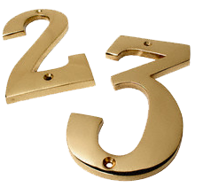
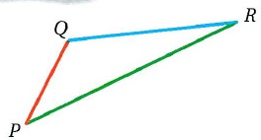


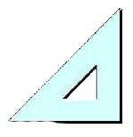





متباينة المثلث :
الرئيسية

Slide 2





تمارين:
الرئيسية

Slide 3
تمرين :
هل الأعداد الآتية تمثل أطوال أضلاع مثلث أم لا :
1 ) 3 cm , 4 cm , 6 cm
3 + 4 > 6
نعم ....الأعداد يمكن أن تمثل أطوال أضلاع مثلث
2 ) 5 cm , 6 cm , 11 cm
5 + 6 = 11
لا .... الأعداد لا يمكن أن تمثل أطوال أضلاع مثلث
الرئيسية

Slide 4

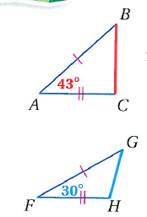

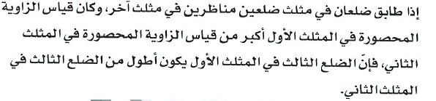

المتباينات فى مثلثين:
الرئيسية

Slide 5

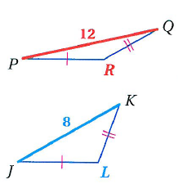
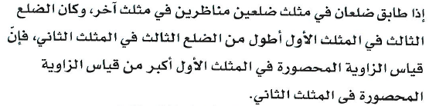

المتباينات فى مثلثين :
الرئيسية

Slide 6

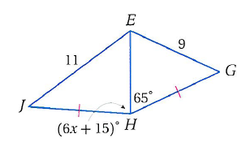





متباينة المثلث :
الرئيسية

Slide 7
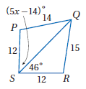
تمرين :
حدد مجال x باستعمال الشكل المقابل
الإجابة
SR = SP ، SQ ضلع مشترك
R Q > PQ
e m (QSR) > m(QSB)
46 > 5 X - 14
46 +14 > 5 X
12 > X
X < 12
الرئيسية

Slide 8

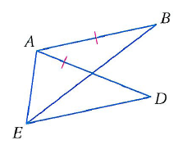


تمارين
الرئيسية

Slide 9

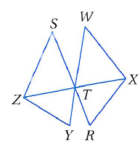
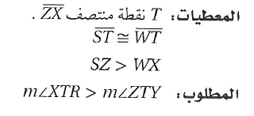


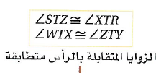


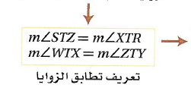
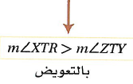
تمارين:
الرئيسية

